Slide 1
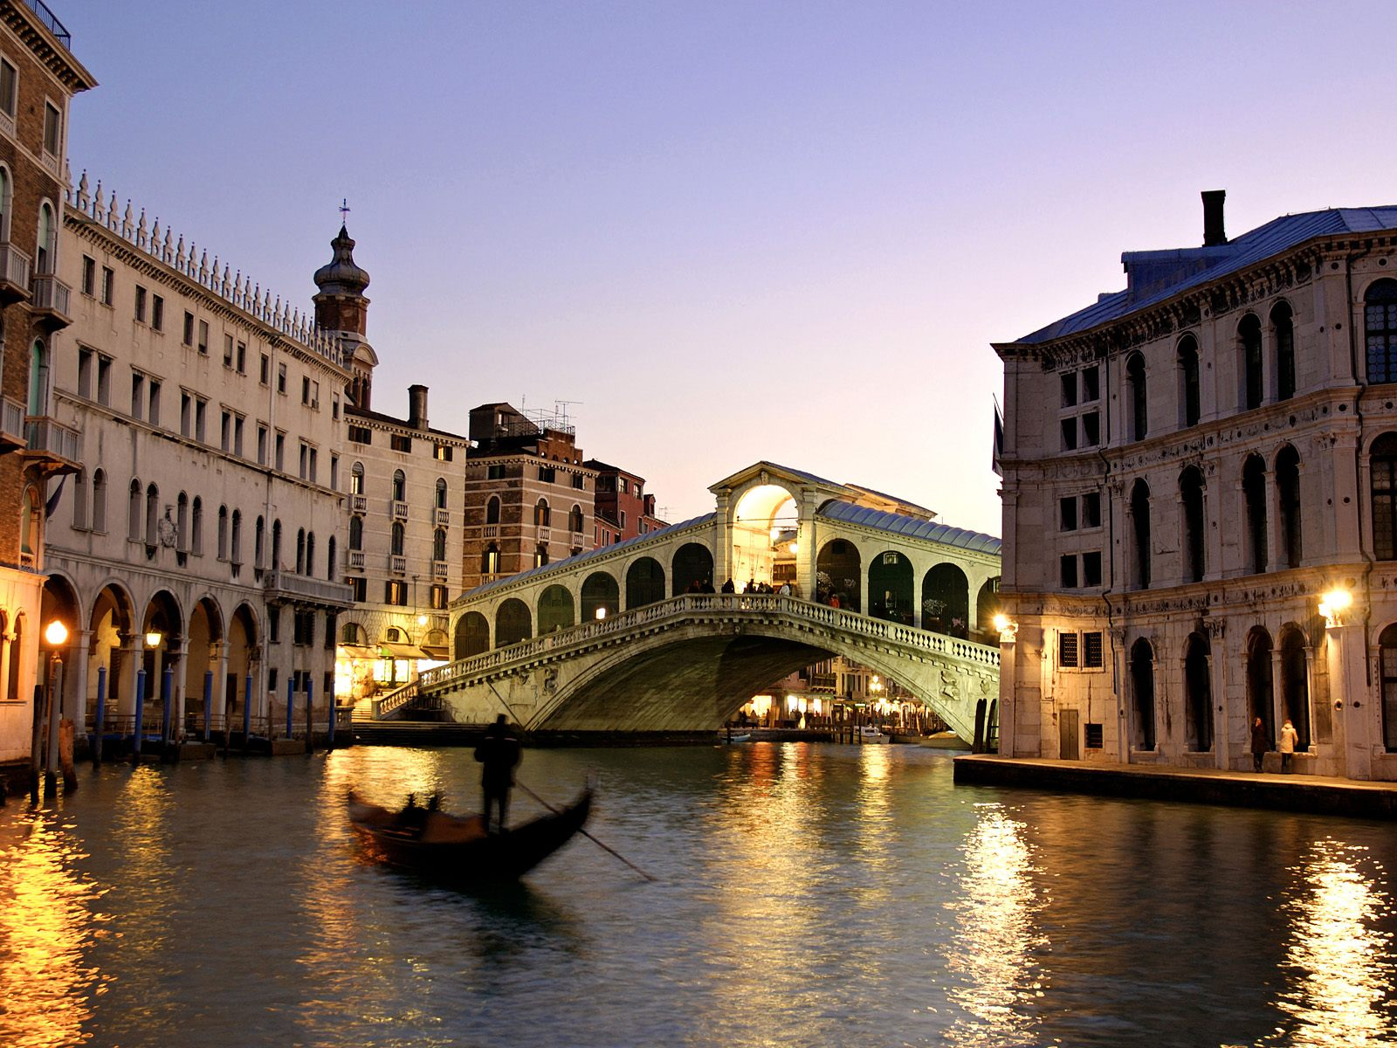

ІТАЛІЯ

Slide 2


Італійська Республіка
Італія – парламентська республіка.
Кількість населення – близько 60 млн. осіб.
В Італії 98 % італійців.
По віросповіданню – в основному католики (84%).
Державна мова – італійська.
Столиця і найбільше місто – Рим.

Slide 3
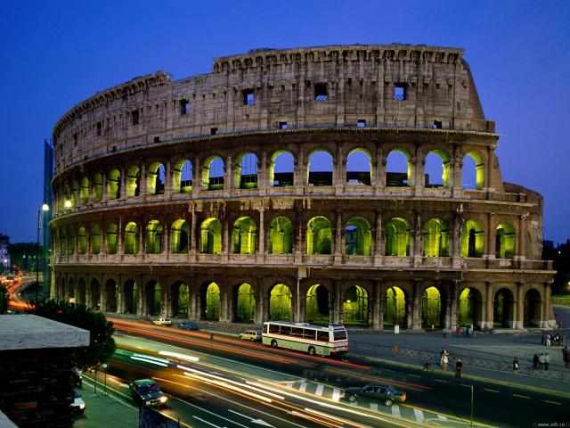
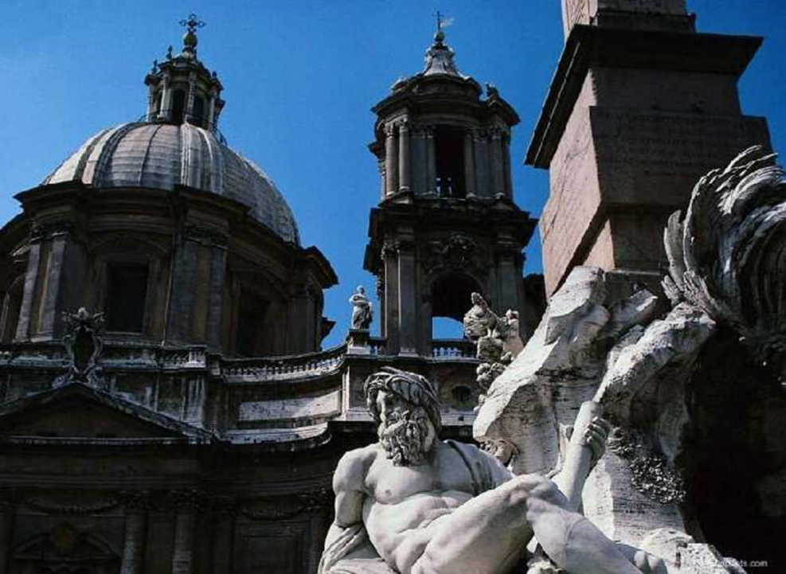
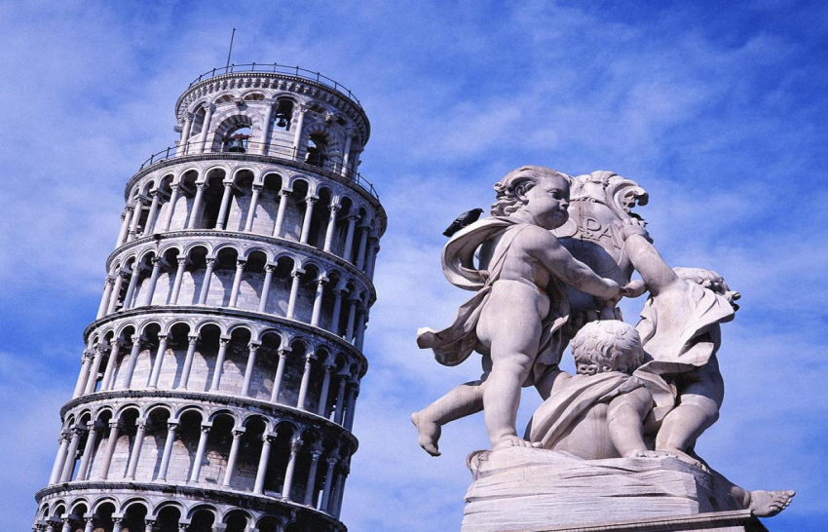
Культурні цінності
В Італії зосереджено близько 60% культурних цінностей Європи. Найвідоміші з них - пам'ятники античності - Римський і Імператорський форуми, Колізей, Пантеон, Пізанська вежа та ін.

Slide 4
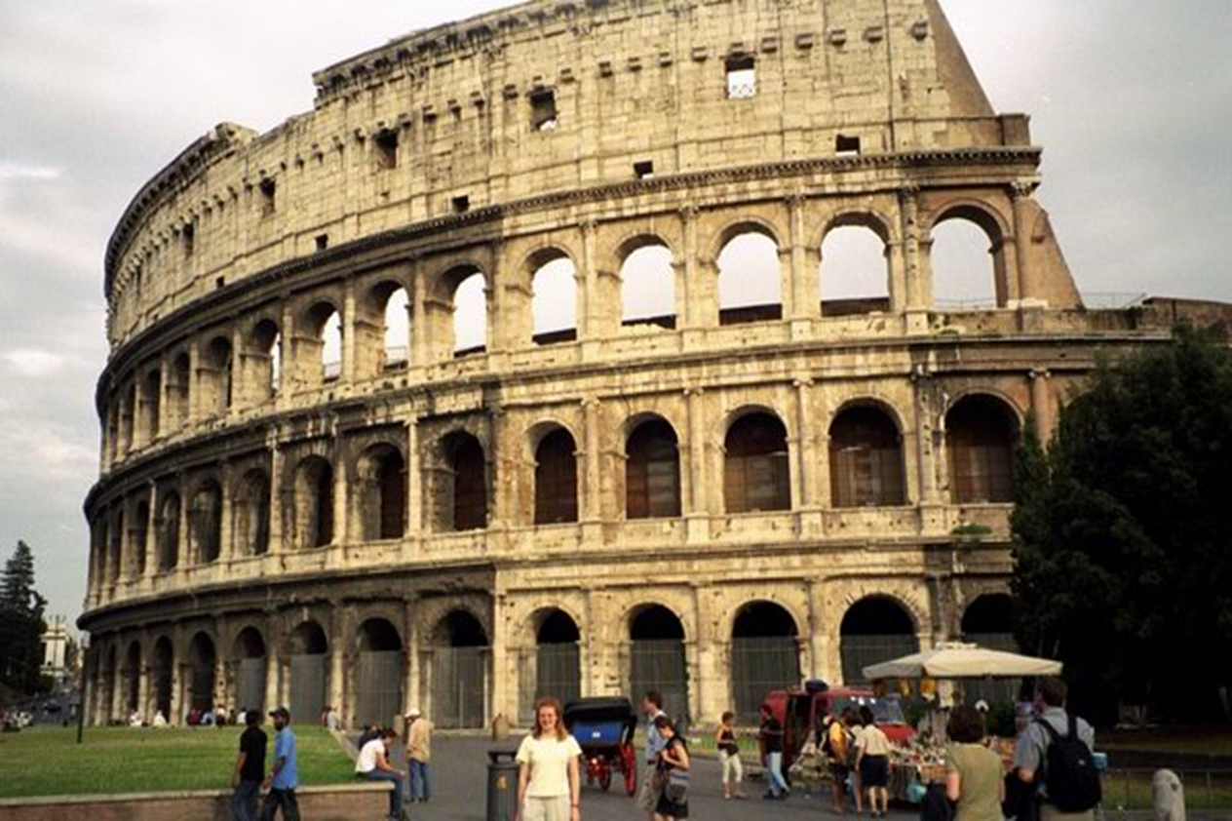
Колізей
КОЛІЗЕЙ - найвідомішийй пам'ятник у світі. Будівництво Колізею почалося в 72 році н.е. імператором Васпасіаном, а закінчилося всього через 8 років. Зведення амфітеатру здійснювали полонені євреї. Його справжнє ім’я : "Амфітеатр Флавія", а Колізей (Колоссеум) - назва, яку дав грандіозному спорудженню римський народ. Мало хто знає, що амфітеатр служив ареною не тільки для кривавих гладіаторських боїв, а й для морських битв.

Slide 5
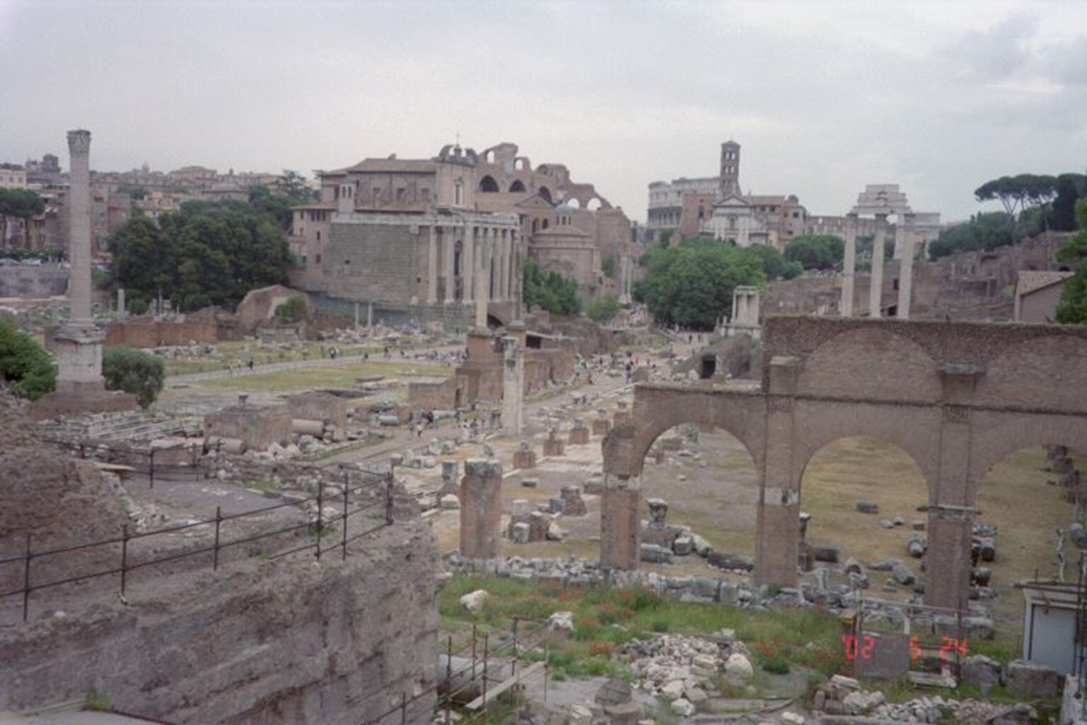
Римський форум
РИМСЬКИЙ ФОРУМ об'єднує ансамбль з 22 пам'ятників. Форум був свідком розквіту і занепаду імперій, що існували тут колись. Його руїни розповідають про те, як розвивалося мистецтво, історія, релігія і культура людства.

Slide 6
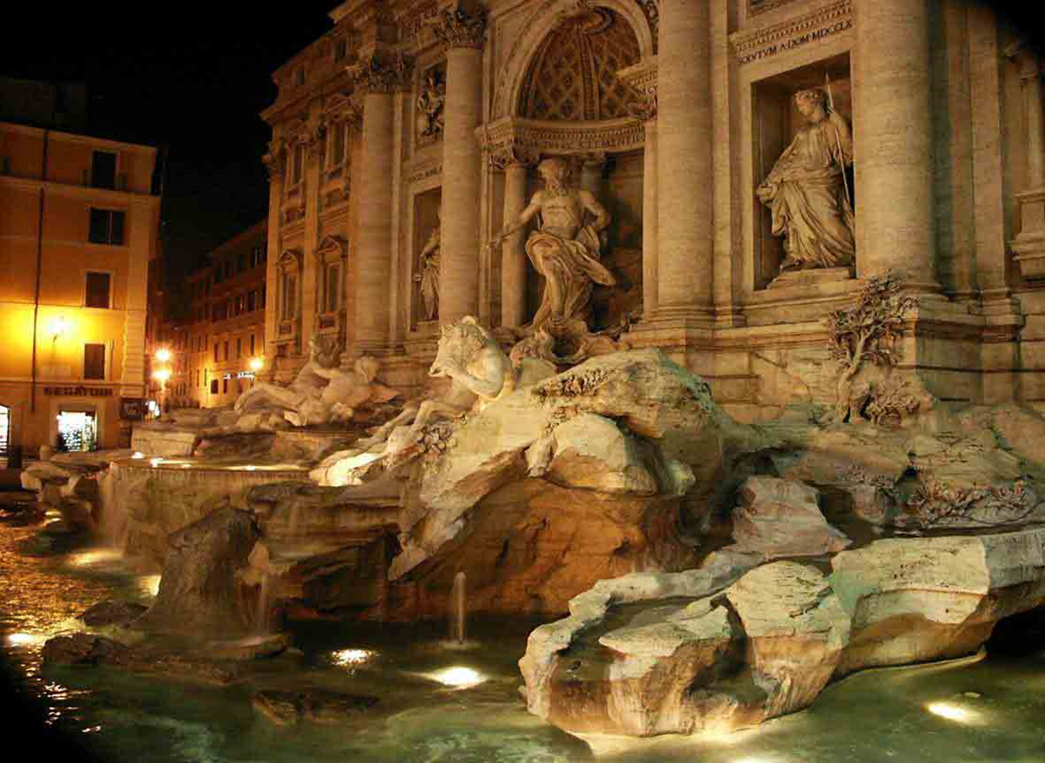
Фонтан Де Треві
ФОНТАН ДЕ ТРЕВІ
Рим - місто фонтанів, які є невід'ємним атрибутом мало не кожної площі, рятуючи місто від задушливої літньої спеки. Найгарніший з них - Фонтан Де Треві, шедевр епохи бароко. Фонтан виконаний в 1762 році архітектором Ніколо Сальві за проектом Альберті і Берніні. Він служить фасадом великого палацу. Безліч красивих барельєфів і споруд прикрашають його. Фонтан славиться не лише своєю смачною водою, а й тим, що дає значну прибавку до міського бюджету у вигляді монет, щодня видобутих з дна фонтану.

Slide 7
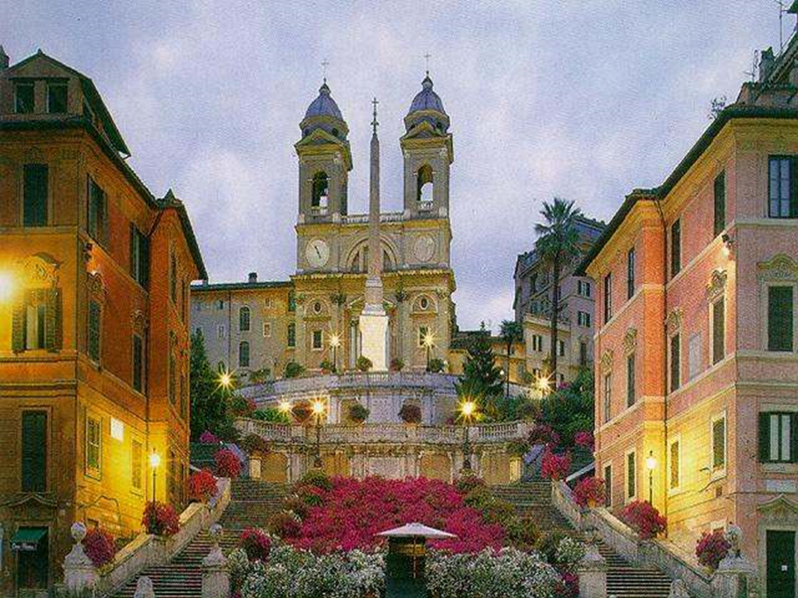
Площа Іспанії
ПЛОЩА ІСПАНІЇ
Молодіжним центром Італії можна сміливо назвати площу Іспанії з гарними витонченими сходами, на яких навесні влаштовують виставки азалій. Церква Трініта дей Монті, що височіє над площею була побудована в 1495 році на кошти уряду Франції. Вона служить французьким католикам, які проживають в Римі.

Slide 8
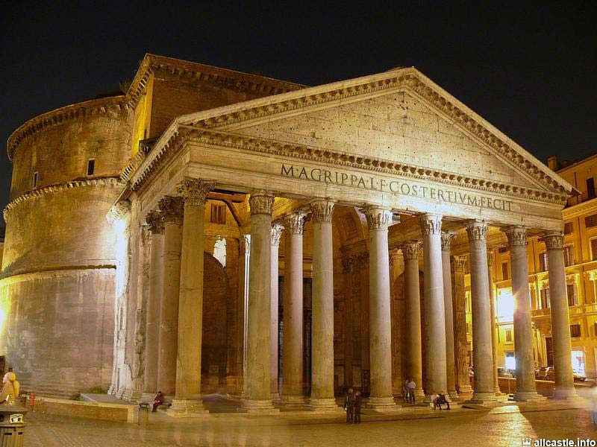
Пантеон
ПАНТЕОН
Найдосконалішим з усіх класичних пам'яток, що збереглися в Італії, вважається Пантеон. Між другою і третьою капеллами знаходиться поховання, в якому знаходяться останки Рафаеля.

Slide 9
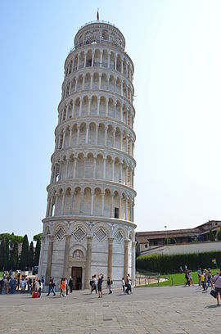
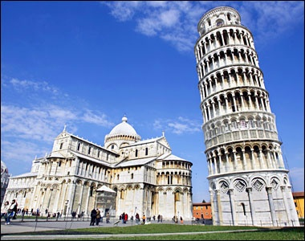
Пізанська вежа
ПІЗАНСЬКА ВЕЖА— частина ансамблю міського собору Санта-Марія Маджоре в Пізі. Вежа є дзвіницею собору і примикає до його північно-східного кута. Знаменитий соборний ансамбль в Пізі — шедевр середньовічної італійської архітектури. Вежа відома тим, що сильно нахилена.

Slide 10
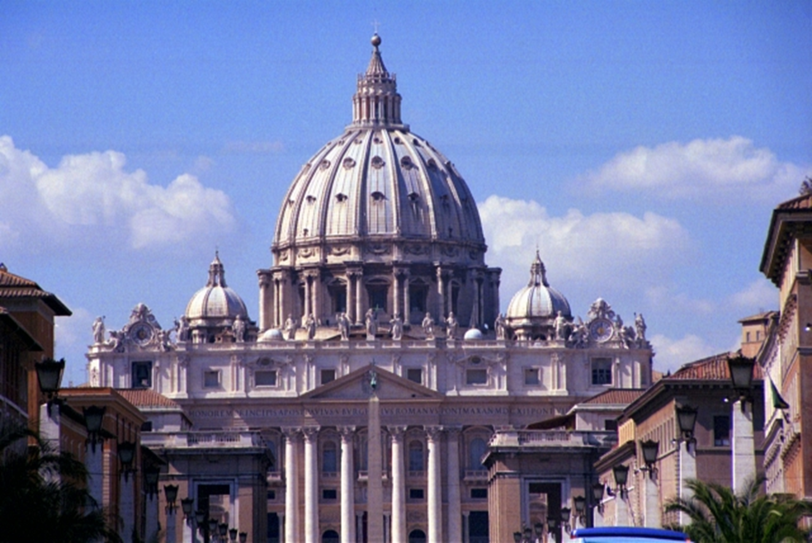
Базиліка Святого Петра
БАЗИЛІКА СВЯТОГО ПЕТРА
Базиліка Святого Петра була побудована в XV-XVII століттях на місці більш давньої базиліки IV століття н.е. В її будівництві брали участь Браманте, Мікеланджело, Берніні. Оновлення фасаду Папського палацу, було закінчено Рафаелем в 1519 році.

Slide 11
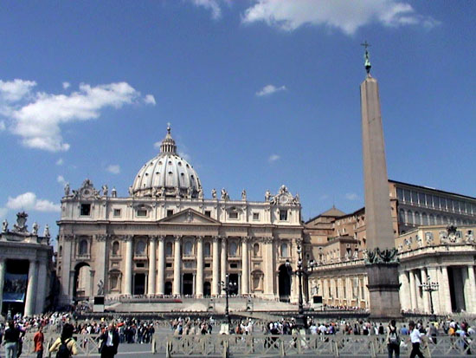
Сікстинська капела
СІКСТИНСЬКА КАПЕЛА
На північ від базиліки розташовується відома Сікстинська капела, яка служить як каплиця при папському палаці. Капелу побудували в 1475-1483 роках під час Папи Сикста IV делла Ровере. Перша меса відбулася в ній 9 серпня 1483р.

Slide 12
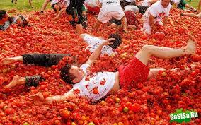
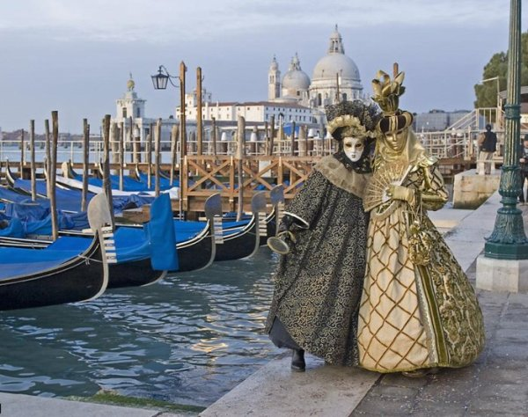
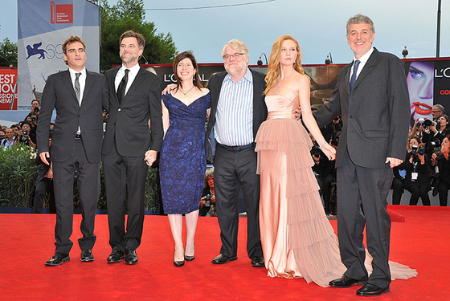
Карнавали і фестивалі
Італія - один з центрів світової культури; тут проводяться щорічний Міжнародний венеціанський кінофестиваль, знаменитий Карнавал масок. І, звичайно, всім відомий Фестиваль Помідорів та ін.

Slide 13
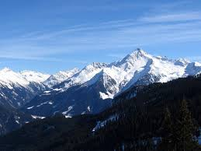
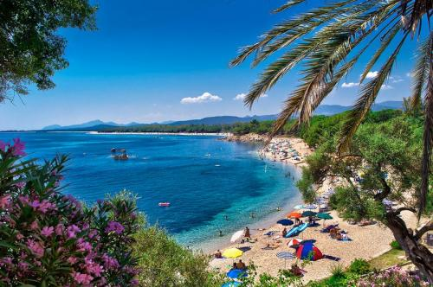
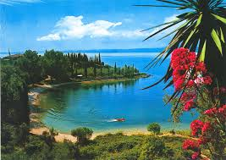
Природні умови
Окрім незліченних пам'ятників культури і грандіозних святкових дійств, країна володіє прекрасними природними умовами - білосніжними схилами альпійських гір, прекрасними пляжами Адріатичного, Іонічного та середземноморського побережжя , чарівними озерами півночі.

Slide 14
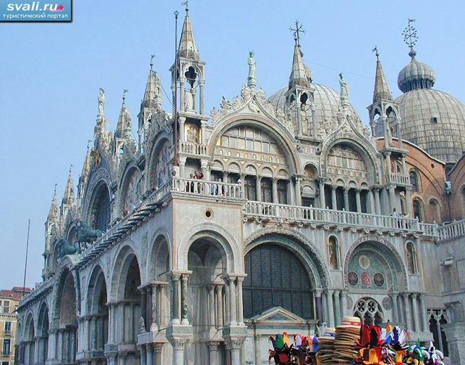
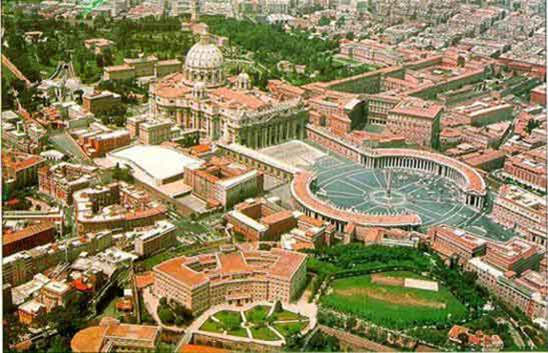
Країна для туристів
Італія - класична країна для туристів. Подивитися всі визначні пам'ятки колись могутньої Римської імперії за короткий період просто неможливо. Тому той, хто побував тут хоча б раз, буде прагнути повернутися до Італії знову.

Slide 15
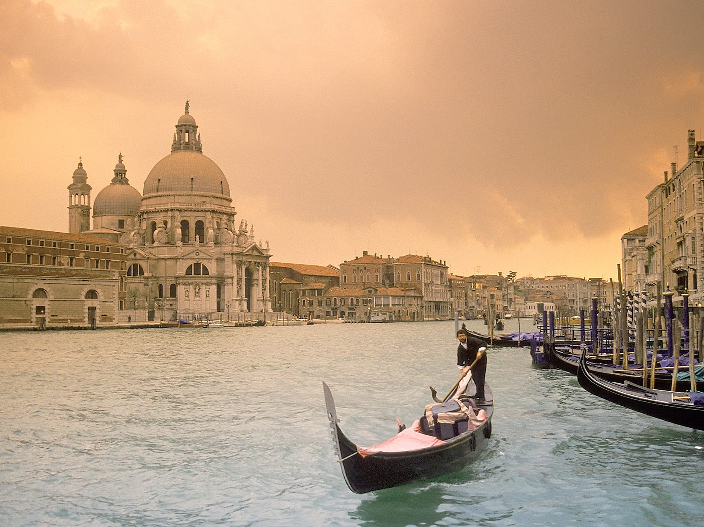
Виконала студентка гр. ПР-13 1/9
Агафонова Валерія

